Slide 1
Ligestilling med politiske briller
Modul 4 om konservatisme (klassiske ideologier)

Slide 2
Video: liberalismen i dansk politik
Venstre: https://lso.ibog.forlagetcolumbus.dk/?id=490#c2893
Liberal Alliance: https://lso.ibog.forlagetcolumbus.dk/?id=490#c2869
Læg mærke til hvordan hhv. Venstre og LA bruger liberalisme
Notes:
Video om liberalisme anvendt af Venstre og LA
Kort oplæg om konservatisme
Gruppearbejde m. artikel af Christian Holst Vigilius
Opsamling
Video
Evt.

Slide 3
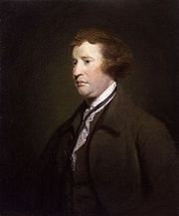
Konservatismen - Edmund Burke (1729-1797)
Konservatismens fader
Opgør med liberalismens progressive (fremadskuende) ideologi.
Konservatisme er regressiv (bagudskuende) og kritisk overfor ideologiske eksperimenter. Ønsker at bevare samfundet som det er.

Slide 4
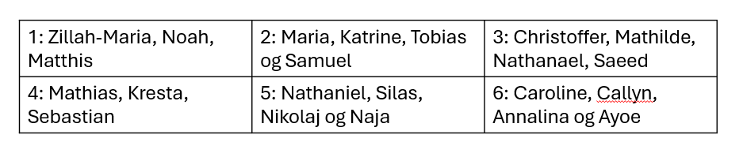
Gruppearbejde
Udfyld tabel med konservatismens menneskesyn, samfundsopfattelse og statsopfattelse
Læs artiklen ”klimakampen må ikke blive identitetspolitisk” af formanden fra Konservativ ungdom Christian Holst Vigilius
Svar på spørgsmål til artiklen:
  Hvad karakteriseres i artiklen som identitetspolitik?
  Hvad er ifølge Vigilius problemet ved at sammenblande klimakampen med andre identitetspolitiske dagsordener?
  Hvad er Vigilius’ holdning til klimakampen?
  Hvad er der sket med klimapolitik siden Alternativet fik dagsordenen ind på Christiansborg i 2015?
  Hvad synes I: kan klimakampen adskilles fra identitetspolitik?

Slide 5
Udfyld tabellen
 | Menneskesyn | Samfundsopfattelse | Statens rolle
Konservatisme

Slide 6
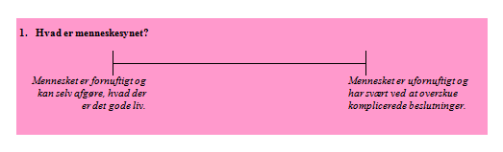
´
Konservatismen om menneskesynet
→ Begrænset fornuft
→ Hierarki – nogle mere fornuftige end andre
→ Indordne sig autoriteter

Slide 7
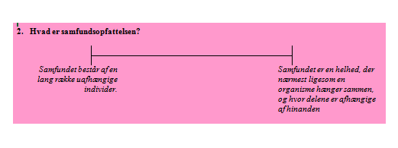
Konservatismens syn på samfundet:
Alle har en funktion i samfundet. Nogle funktioner er
dog mere vigtige end andre.
Organismetanken: Samfundet er som en organisme
eller en krop, hvor alle kroppens dele skal fungere for
at kroppen fungerer optimalt

Slide 8
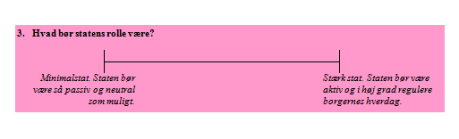
Konservatisme om staten:
Staten skal sikre
En evolutionær samfundsudvikling
Balance mellem vigtige institutioner i samfundet – fx familien, virksomheder og organisationer.
Den kulturelle arv – kirken, kongehuset og nationen.

Slide 9
Video om konservatisme
Konservative om konservatisme
https://lso.ibog.forlagetcolumbus.dk/?id=490#c2981
Dansk Folkeparti om nationalkonservatisme
https://lso.ibog.forlagetcolumbus.dk/?id=490#c2883

